Slide 1
Proyectos Primer
Trimestre | ADSI-1803170 | Diurno
Entregable Nº1
Centro de Electricidad, Electrónica y Telecomunicaciones
Regional Distrito Capital
Carrera 30 No. 17B -25 sur, Bogotá D.C, Colombia

Slide 2

Componente
Metodológico
Nombre Proyecto
Objetivo general
Objetivos específicos
Planteamiento del problema
Alcance del proyecto
Justificación
Palabras Claves
Logo del Proyecto

Slide 3
Nombres del proyecto
STAFF ORGANIZATION

Slide 4
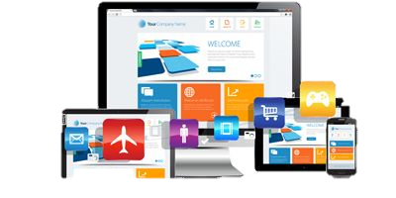
Objetivo General
Diseñar un programa donde se aplique una plataforma web que brinde una mejor
organización y a la vez la información personal de las membresías de la iglesia
hogares cristianos fuente de vida (suba).

Slide 5
Objetivos Específicos
1. Diseñar un sistema para las membresías de la iglesia hogares cristianos fuente
de vida (suba).
2. Determinar el balance general de la entrada y salida de las personas.
3. Diseñar una infraestructura que brinde la documentación requerida, para la
organización del sistema solicitado.
4. Identificar la necesidad de tener en un sistema de acceso a la información de
forma fácil y rápida de las actividades que se realizan alrededor del templo.

Slide 6
Planteamiento del problema
Se identificó la necesidad de implementar un sistema de acceso fácil y rápido
para la información de las personas. De tal manera que se pueda manejar el
ingreso y salida de las personas que conforman la iglesia de forma ordenada.
¿Qué impacto tendría ejecutar un programa de información que brinde una
sistematización a la iglesia hogares cristianos fuente de vida (suba).?

Slide 7

Alcance del proyecto
El alcance del presente proyecto se centra en la realización de una plataforma web que será diseñada y otorgada a los administradores para que puedan llevar una mejor organización de la base de datos en donde se encuentran todos los integrantes que conforman la iglesia,(hogares cristianos fuente de vida),por lo que aplicaremos una correcta planeación en la información y el sistema que se manejara para llevar a cabo el proyecto y por esta razon nuestro proyecto estará concluido a mediado de los dieciocho meses formativos que se desarrollaran en el programa .

Slide 8
Alcance del proyecto
El sistema se llevará a cabo en :
La iglesia hogares cristianos fuente de vida.
localizada en :
La dirección :#104-30a, Ac 153#10434.
Localidad de :
Bogotá (Suba).

Slide 9

Justificación
Nos enfocaremos en mejorar la organización de toda la información de membresías, diseñando una plataforma web que tenga como fin una ayuda inmediata y sencilla en el ingreso de bases de datos de los miembros de la iglesia (hogares cristianos fuente de vida),por lo cual se podrá evidenciar a lo largo del proceso formativo que se emprenderá, la principal motivación que nos llevo a realizar este proyecto fue la desorganización que se estaba presentando en esta iglesia de tal manera que prendemos ayudar y solucionar este problema.

Slide 10
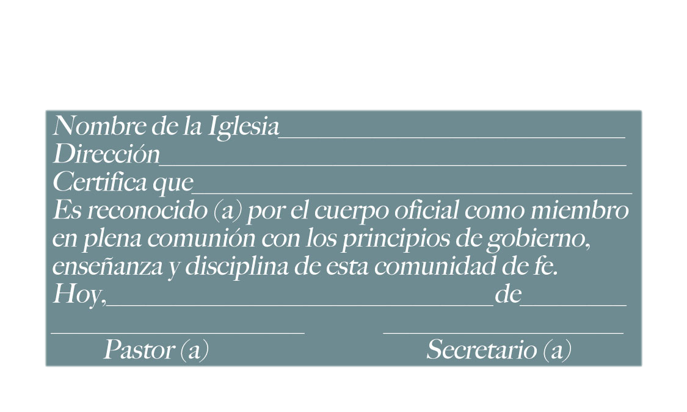



Palabras claves
Tarjeta de Membresía
Sistema
Sistematización
Organización

Slide 11

Logo del proyecto

Slide 12
Integrantes
Yeferson Feryan Barón Rueda
Deivid Sebastián Bareño León
Sergio Muñoz Rincón
Julián David Sánchez López
N°1803170 -G3

